Slide 1

Μάθημα 1
Μεταφορά Νερού

Slide 2
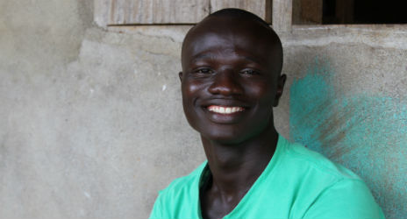
Ο φίλος μου ο Camar…

Slide 3
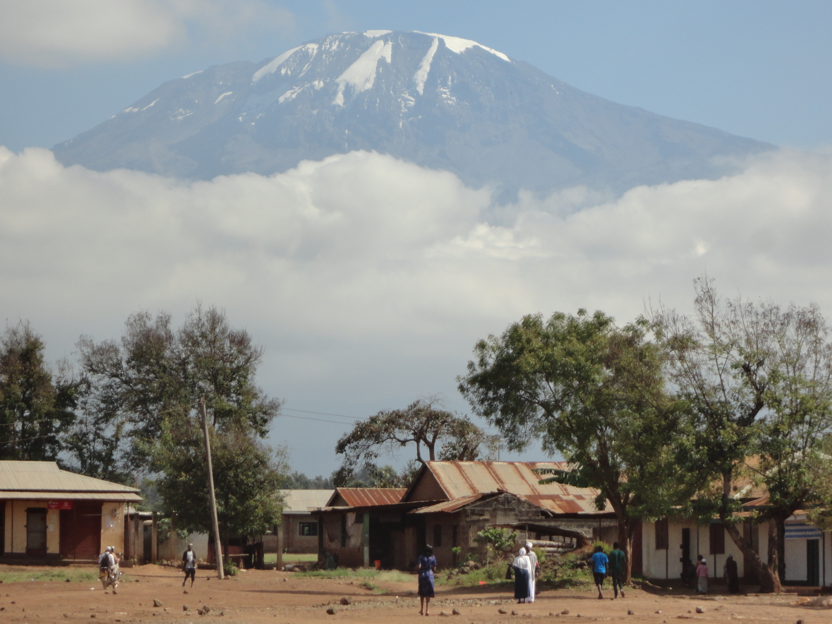
Αποστολή
Θέλουμε να κατασκευάσουμε ένα σύστημα μεταφοράς νερού που θα σώσει τους κατοίκους του χωριού Moshi που βρίσκεται στους πρόποδες του Βουνού «Κιλιμάντζαρο» στην Τανζανία. Μπορείς να βοηθήσεις;

Slide 4
Οδηγίες
Κριτήρια | Περιορισμοί
Δουλεύετε σε ομάδες των 5 ατόμων | Διαθέσιμος χρόνος: 15 λεπτά
Το σύστημα μεταφοράς νερού θα πρέπει να μεταφέρει τουλάχιστον 50ml νερού από τα 100 που θα περιέχει το ποτήρι. | Διαθέσιμα υλικά: 15 τουβλάκια Jenga ανά ομάδα Αυτοκόλλητη χαρτοταινία
 | Το μήκος του συστήματος μεταφοράς νερού πρέπει να είναι τουλάχιστον 20 εκατοστά (δηλ. από 20cm και πάνω)

Slide 5
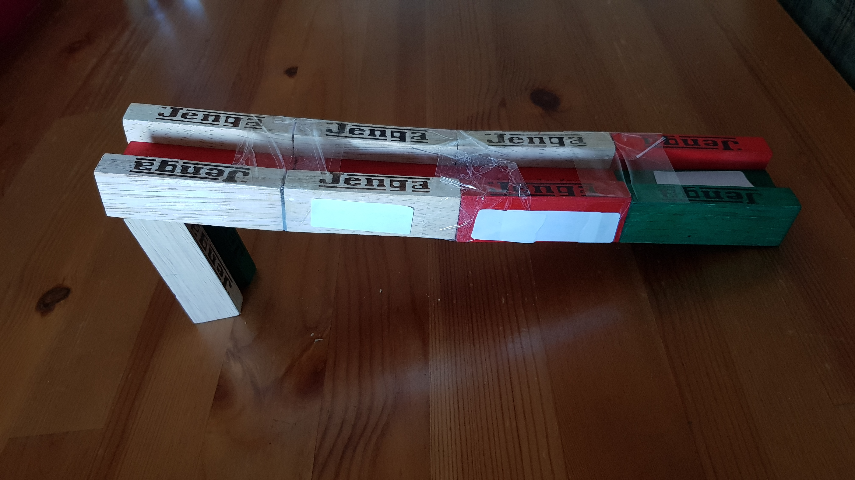
Μια ιδέα…

Slide 6
Αναρωτιέμαι….
Ερώτηση 1
Αν έπρεπε να γίνουν κάποιες βελτιώσεις στην κατασκευή, ποιες θα έπρεπε να ήταν αυτές;
Ερώτηση 2
Αν έπρεπε να επιλέξετε διαφορετικά υλικά, ποια θα ήταν αυτά και γιατί;
Ερώτηση 3
Τι αλλαγές πρέπει να γίνουν για να μεταφέρουμε το νερό και σε ένα πιο μακρινό χωριό;
Ερώτηση 4
Ποια από τις υπόλοιπες κατασκευές σας έκανε ιδιαίτερη εντύπωση και γιατί;

Slide 7
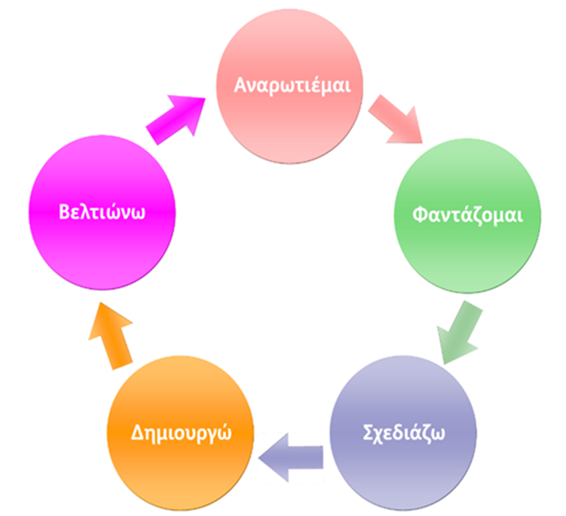
Κύκλος Σχεδιαστικής Διαδικασίας

Slide 8
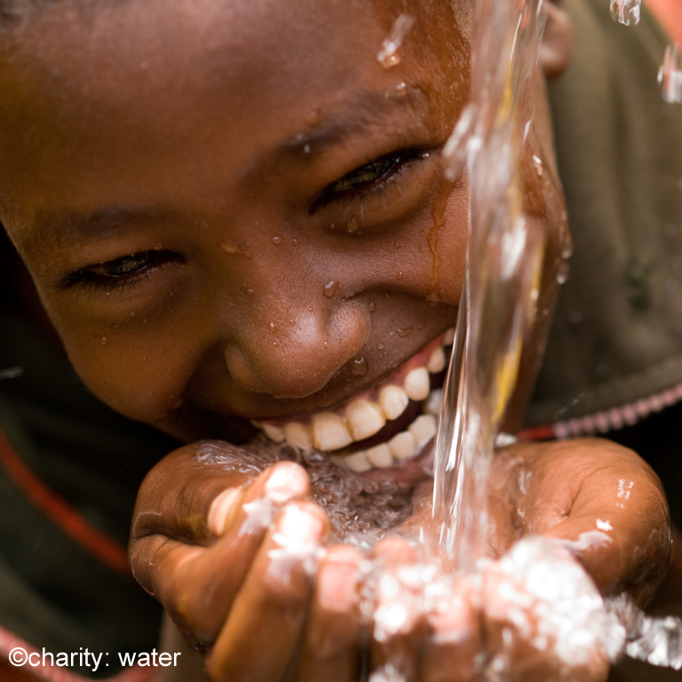
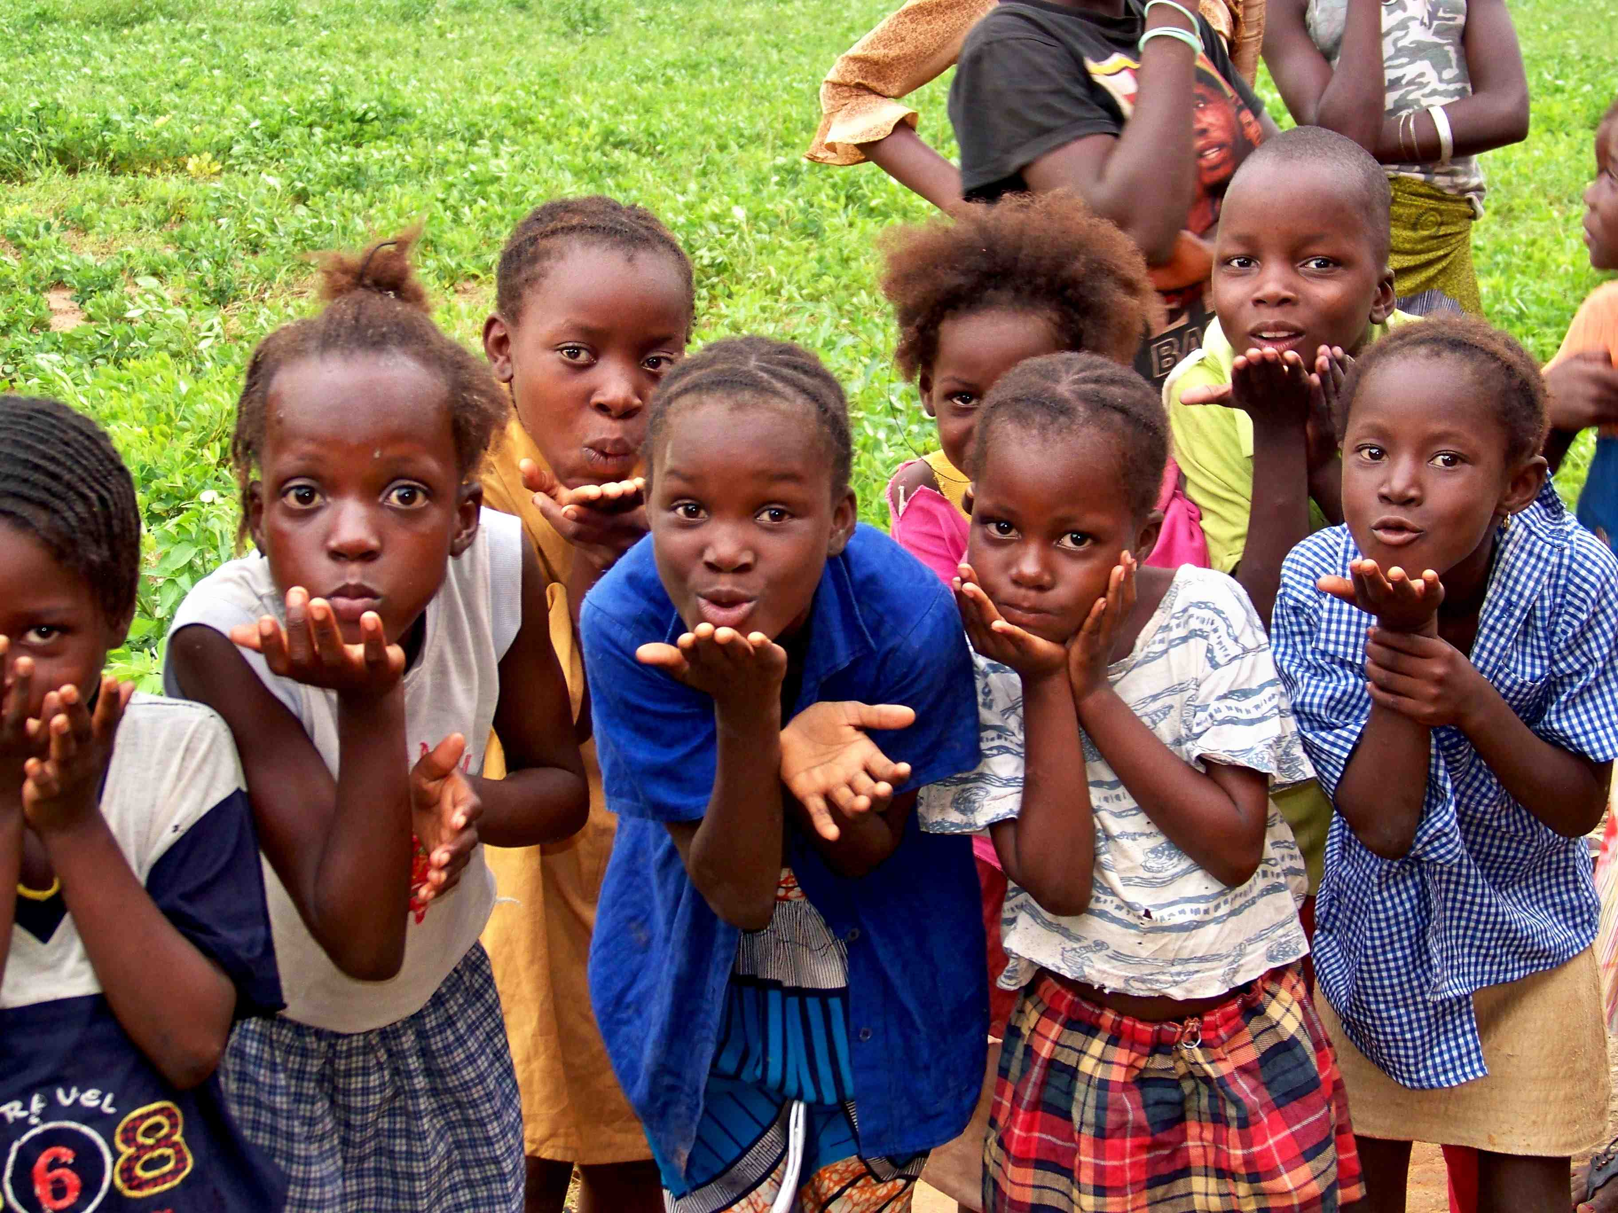
Οι κάτοικοι του χωριού Moshi σώθηκαν (προς το παρόν τουλάχιστον) χάρη στη δική σας βοήθεια..!

Slide 9
Μάθημα 2
Κατασκευή “Water Tower”

